Slide 1
每周报告10.20
1.设备安装——完成3D打印机的重新组装
2.样品打印——打印了第一代样机的缩小版模型
3.耗材采购——预补充购买部分耗材

Slide 2
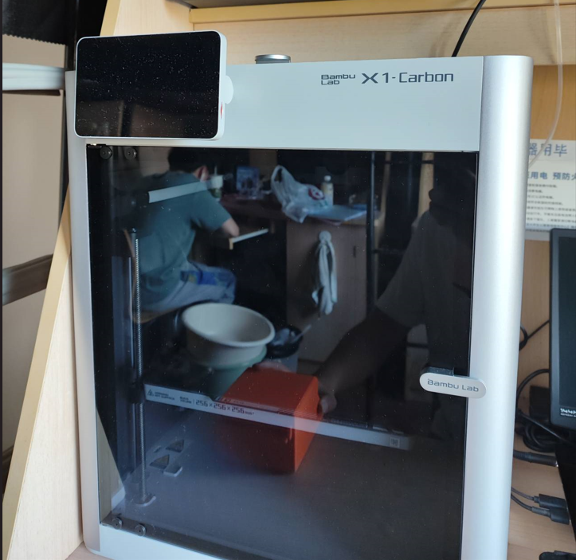
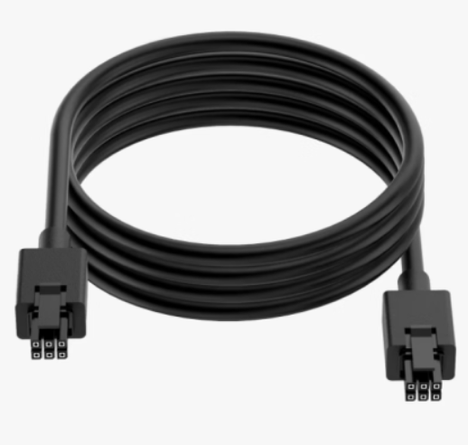

1.设备安装——打印机重新组装
完成了打印机本体的安装，但是原装的进料管和数据线比较短，需要重新购置。
6pin数据线AMS
打印机本体
铁氟龙进料管

Slide 3
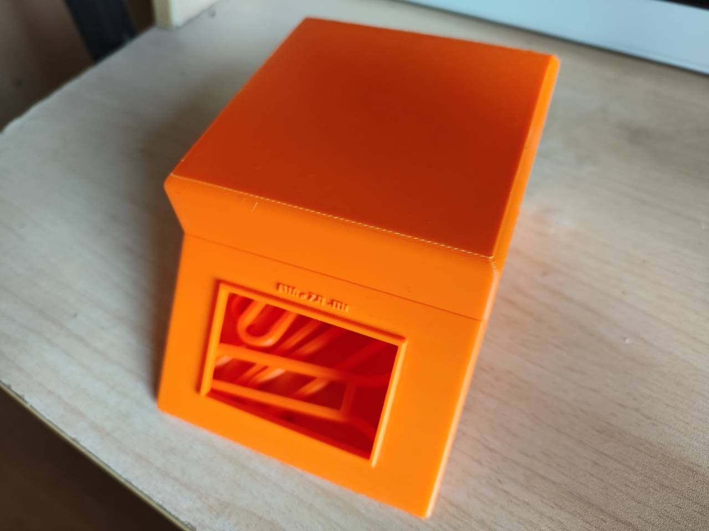
2.模型打印——第一代样机缩小版模型
打印了第一代样机的缩小版模型（相较原版缩小至50%），仅用作展示。
模型实物图

Slide 4
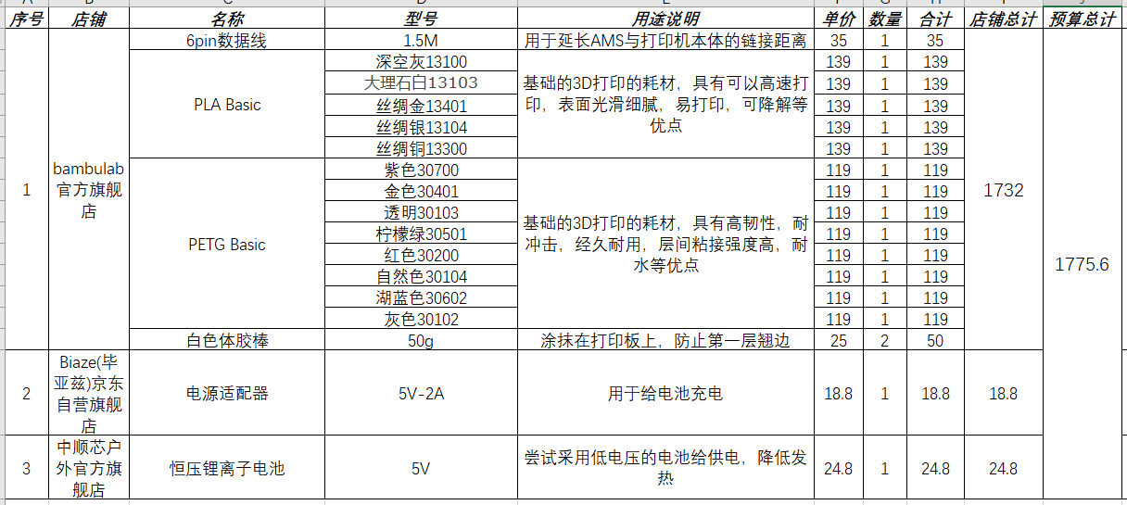
3.耗材采购——预补充购买部分耗材
拟采购清单

